Slide 2

AES - Advanced Encryption Standard
Giảng viên hướng dẫn: Tạ Thị Kim Huệ

Slide 3
Nhóm 4
Lê Quang Huy | 20200273
Đặng Trường Giang | 20200183
Nguyễn Thanh Hải | 20203879
Nguyễn Minh Quân | 20203910
Lê Minh Dương | 20203896
Hà Việt Anh | 20203893

Slide 4
Mục lục
Giới thiệu về mã AES
Mã hoá AES – 128
Giải mã AES - 128
Ví dụ

Slide 5
Giới thiệu về mã AES
AES là thuật toán mã hoá khối.
Sử dụng cấu trúc SP Network: mã hoá dữ liệu bằng cách thực hiện các phép thay thế (S) và hoán vị (P) đối với các khối dữ liệu được chia thành các phần nhỏ hơn.
Thuật toán AES sử dụng khối dữ liệu có độ dài 128 bit.
AES hỗ trợ 3 key size là 128, 192, 256 bit.
Với mỗi key size khác nhau sẽ có số vòng mã hoá khác nhau: 128 bit-10 vòng, 192 bit – 12 vòng, 256 bit – 14 vòng.

Slide 6
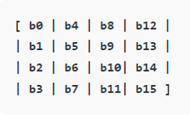
Mã hoá AES - 128
Mỗi khối dữ liệu đầu vào 128bit được chia thành 16byte, có thể xếp thành một ma trận 4x4 của các byte.

Slide 7
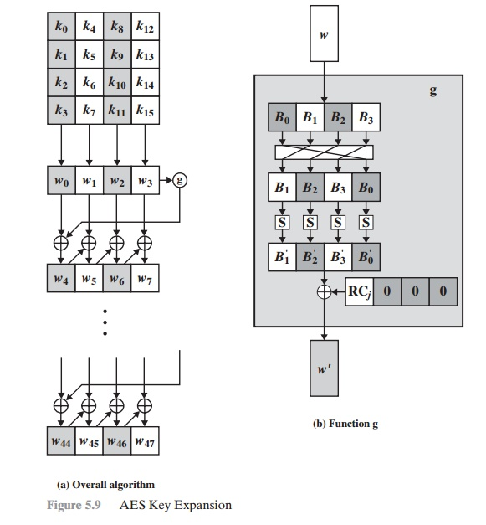
Mã hoá AES - 128
KEY EXPANSION
Mở rộng khoá để tạo ra các khoá để sử dụng lần lượt cho các vòng.

Slide 8
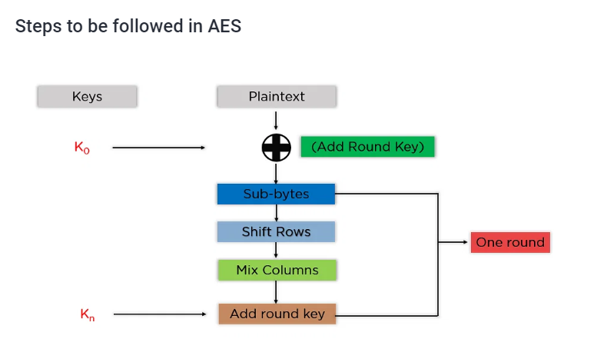
Mã hoá AES - 128
Các bước để mã hoá AES – 128:

Slide 9
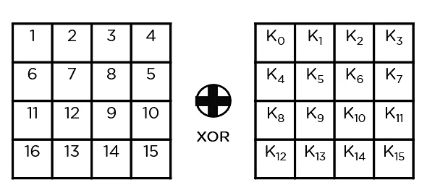
Mã hoá AES - 128
Bước 1: ADD ROUND KEY.
Plaintex XOR với KEY được khởi tạo ban đầu (K0). Với những vòng tiếp theo, sẽ XOR với các khoá K1, K2,…
Kết quả của bước 1 là đầu vào cho bước 2.

Slide 10
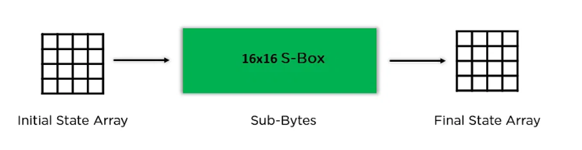
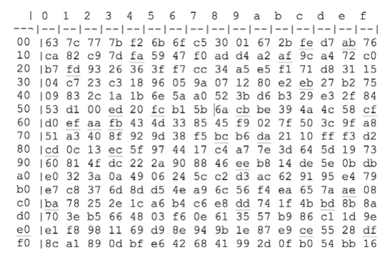
Mã hoá AES - 128
Bước 2: SUB BYTES.
Chức năng SubBytes là thực hiện thay thế từng byte của ma trận trạng thái, ngõ ra của bước 1 bằng một giá trị đã quy định trong bảng S-box.

Slide 11
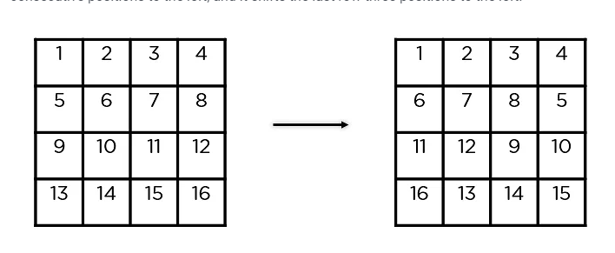
Mã hoá AES - 128
Bước 3: SHIFT ROWS
Hoán đổi các phần tử trong cùng 1 hàng với nhau với quy luật:
Hàng đầu giữ nguyên.
Hàng 2: các phần tử dịch sang trái 1 vị trí.
Hàng 3: các phần tử dịch sang trái 2 vị trí.
Hàng 4: các phần tử dịch sang trái 3 vị trí.

Slide 12
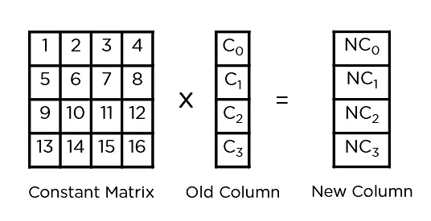
Mã hoá AES - 128
Bước 4: MIX COLUMNS
Nhân một ma trận không đổi với mỗi cột trong mảng trạng thái để lấy một cột mới cho mảng trạng thái tiếp theo.
Khi tất cả các cột được nhân với cùng một ma trận hằng số, bạn sẽ có được mảng trạng thái của mình cho bước tiếp theo.
Bước đặc biệt này sẽ không được thực hiện trong vòng cuối cùng.

Slide 13
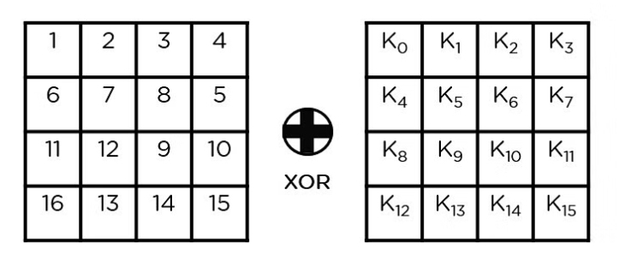
Mã hoá AES - 128
Bước 5: ADD ROUND KEY
Kết quả ở bước 4 sẽ XOR với khoá tương ứng.
Nếu đây là vòng cuối cùng, mảng trạng thái kết quả sẽ trở thành bản mã cho khối cụ thể; mặt khác, nó chuyển thành đầu vào mảng trạng thái mới cho vòng tiếp theo.

Slide 14
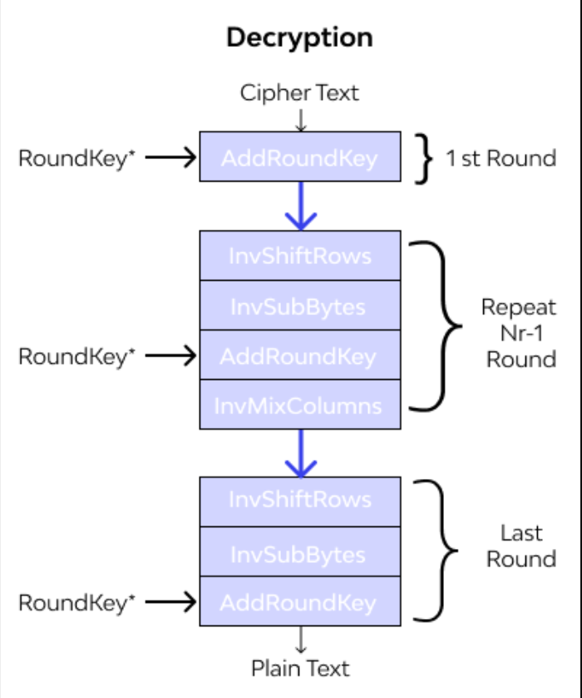
Giải mã AES - 128
Quá trình giải mã được thực hiện ngược lại tương tự với quá trình mã hoá cùng với những bước:
Add round key
Inverse SubByte
Inverse ShiftRows
Inverse MixColumns

Slide 15
Giải mã AES - 128
Add round key:
Cipher text XOR với Round key thứ 10 và lần lượt.
Inverse ShiftRows:
Dịch sang phải thay vì dịch sang trái như ShiftRows.
Inverse MixColumns:
Sử dụng ma trận khác để nhân.
[ b0 ] [ 14 11 13 9 ] [ c0 ]
| b1 | = | 9 14 11 13 | | c1 |
| b2 | | 13 9 14 11 | | c2 |
[ b3 ] [ 11 13 9 14 ] [ c3 ]

Slide 16
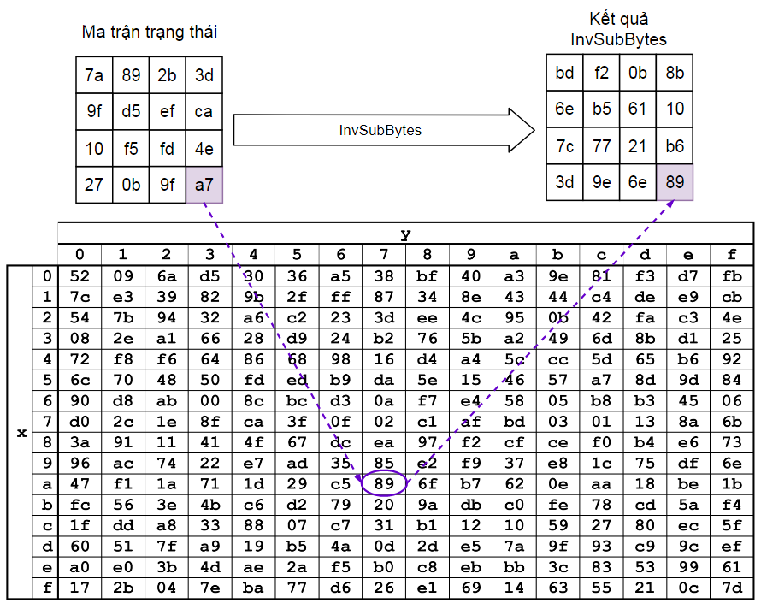
Giải mã AES - 128
Inverse SubBytes:
Sử dụng bảng Inverse S-Box

Slide 17
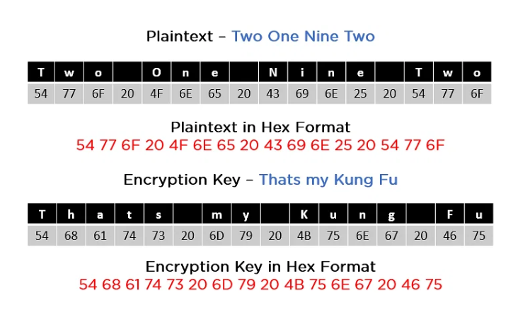
Ví dụ

Slide 18
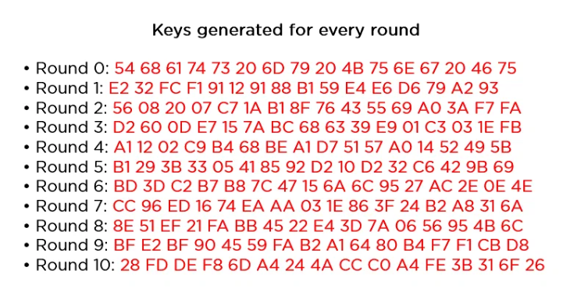
Ví dụ

Slide 19
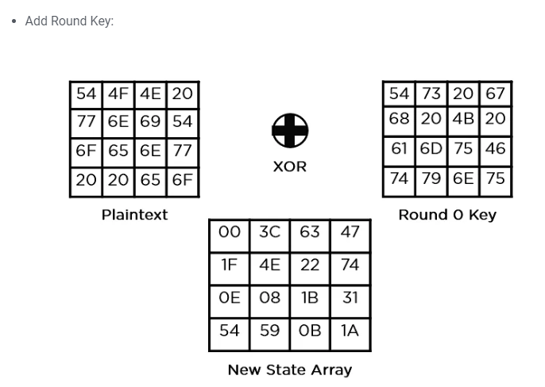
Ví dụ

Slide 20
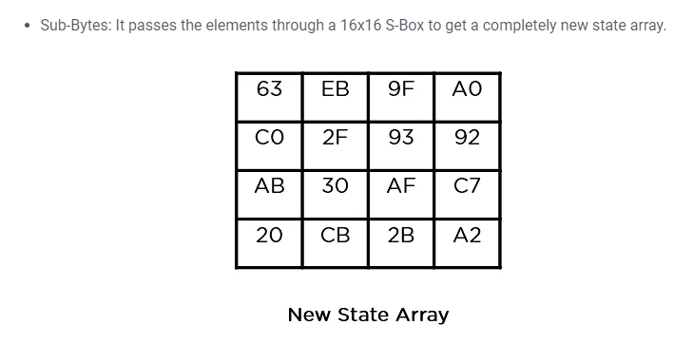
Ví dụ

Slide 21
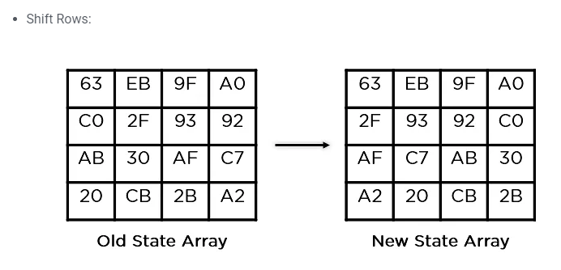
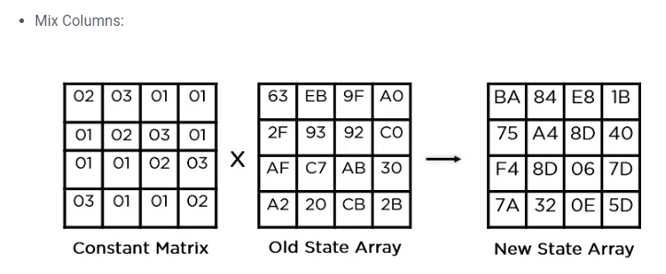
Ví dụ

Slide 22
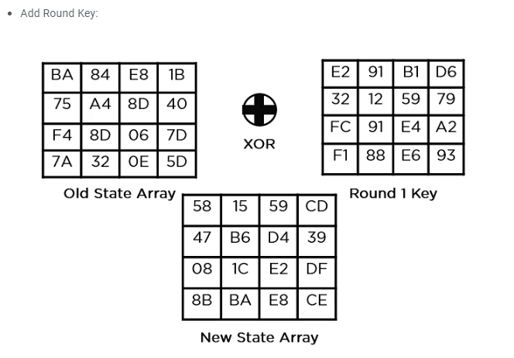
Ví dụ

Slide 23
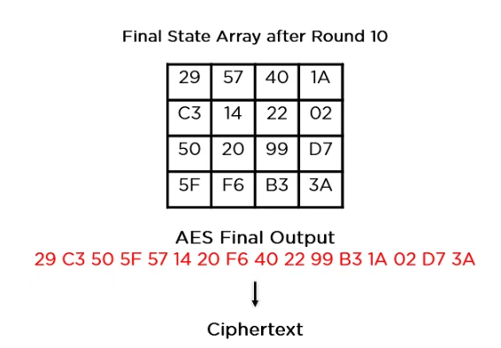
Ví dụ
Làm tương tự với những lần tiếp theo

Slide 24
THANK YOU !

